Slide 1
Ewolucja form Pieniądza
Od barteru do kryptowaluty
Tymoteusz Bogacz 1a1

Slide 2
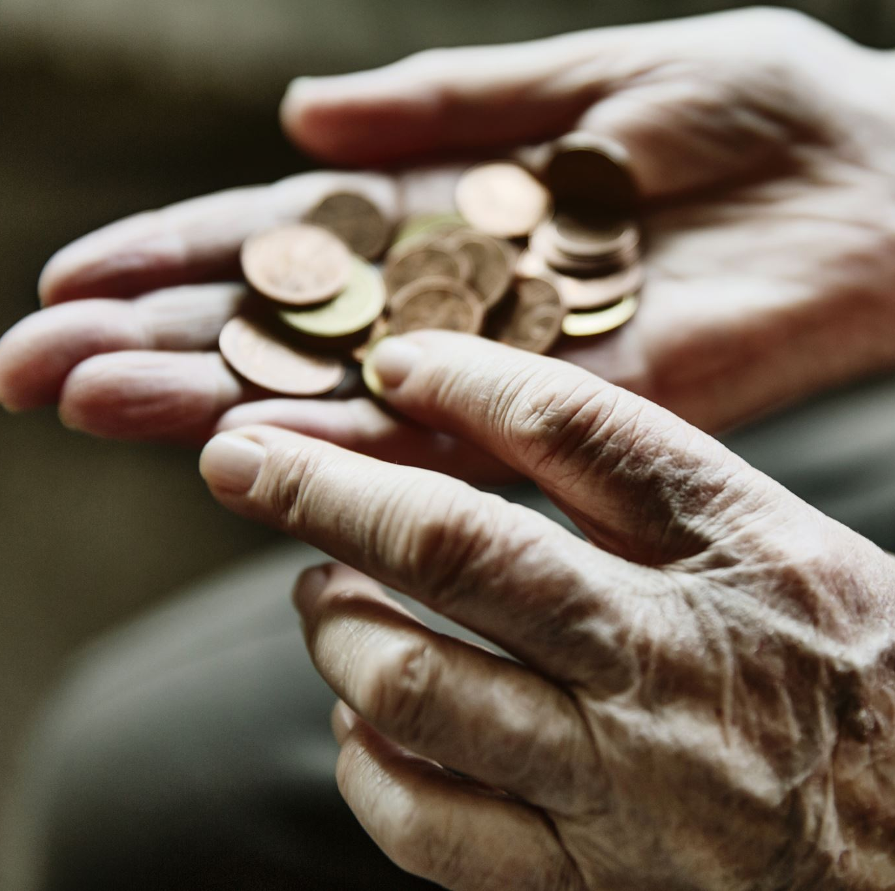
Formy pieniądza na przestrzeni wieków:
Barter (towar za towar)
Pieniądz towarowy (sól, skóra)
Pieniądz kruszcowy (złoto, srebro)
Pieniądz papierowy (banknoty)
Pieniądz elektroniczny (karty płatnicze)
Pieniądz Wirtualny (kryptowaluty)

Slide 3
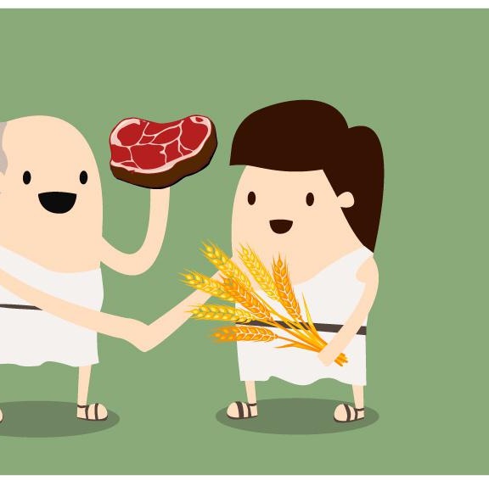
Barter
Polegał na wymianie towar za towar – jeśli jeden człowiek miał np. pieczywo a drugi np. ryby, to jeśli oboje potrzebowali produktu od siebie wzajemnie mogli się wymienić pieczywo za ryby. Problem następował gdy w gospodarce uczestniczyło więcej niż 2 osoby, wtedy, gdy pierwszy człowiek chciał towar od drugiego to mogła nastąpić sytuacja że drugi chce towar od trzeciego i dopiero gdy pierwszy dogada się z trzecim, będzie mógł wymienić się towarem z trzecią osobą, a następnie za pozyskane dobro wymienić się z drugim za to co chciał posiąść. Więc o ile barter sprawdzał się w gospodarce złożonej z 2 osób to były problem gdy ta liczba się zwiększała.

Slide 4
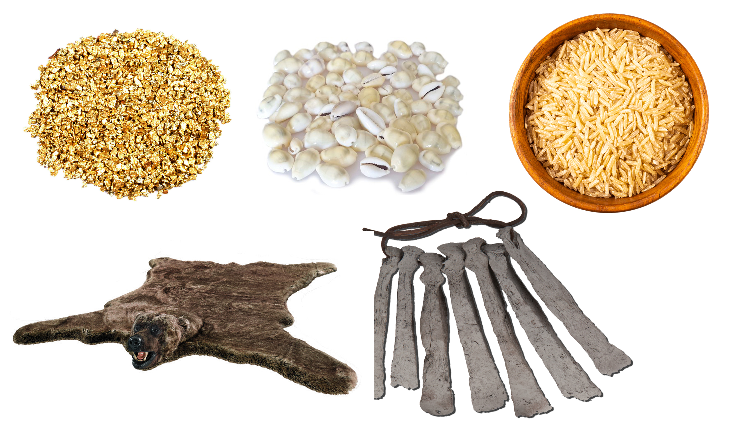
Pieniądz towarowy
Aby ułatwić barter zauważono że do handlu można wykorzystywać dość rzadkie, trwałe i łatwo podzielne dobra, takie jak sól, zboże, skóry, muszelki, itp. Pozwalało to na łatwiejsze określenie wartości danego produktu np. za kurczaka ktoś mógł zażądać wór zboża. Była to pierwsza forma pieniądza, ponieważ odznaczała się jego cechami (łatwo podzielne, rzadkie i trwałe).

Slide 5
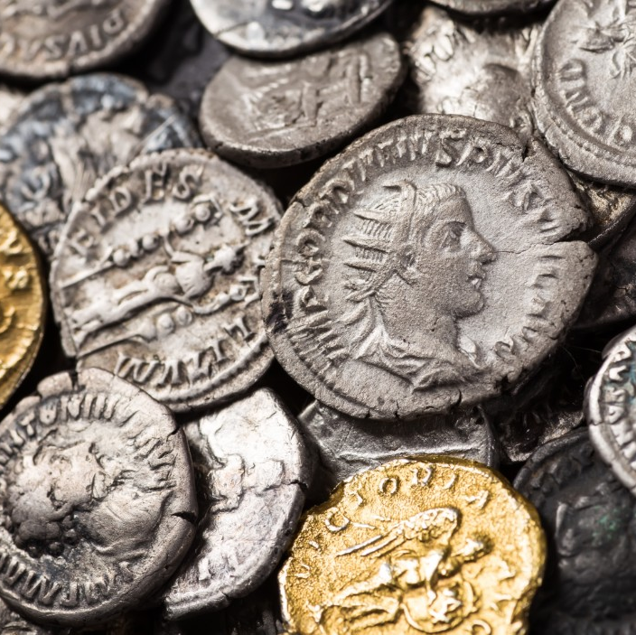
Pieniądz kruszcowy
Miejsce towarów zastąpiły metale, przez większą wartość oraz mniejszy rozmiar ułatwiały ich transport. Z biegiem czasu sztaby zaczęły być uciążliwe, gdyż trudno się je ważyło, a potem dzieliło więc ludzie rozdrobnili je na małe kuleczki, pełne i spłaszczone, później na tych drugich zaczęto wybijać podobizny władców, aby zapobiec fałszowaniu i zmniejszyć użycie metalu w kawałku, w takiej formie zaczęto je nazywać monetami. Metale używane do handlu: brąz, miedź, żelazo (na początku) i złoto, srebro (końcowo).

Slide 6
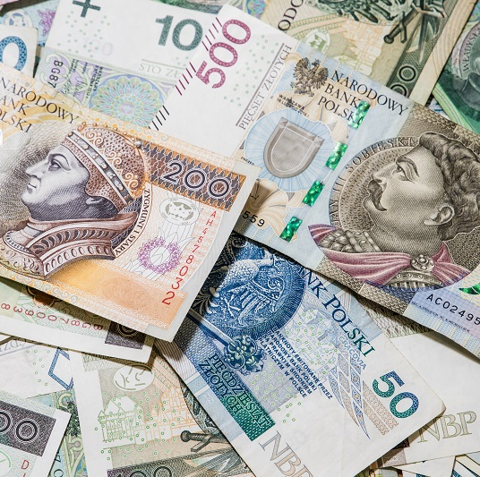
Pieniądz papierowy
Z racji tego że metali szlachetnych była ograniczona ilość i trudno jej je przetapiało, ludzie zaczęli składować złoto i srebro u złotników, którzy wypłacali kwit mający pokrycie w tych metalach, z pomocą ich można było wypłacić określoną kwotę. Ludzie coraz częściej kupowali i sprzedawali za pomocą owych kwitów. Złotnicy wprowadzali więcej ich do obrotu, aż w końcu nie miało to pokrycia w kruszcach, lecz ludzie to zaakceptowali i płacili kwitami bez wymiany ich na metale. Aby zapobiec chaosowi wprowadzania większej ilości kwitów, upaństwowiono złotników, który wcześniej zmienili nazwę na bankierów oraz założyli banki. Ustalono, że tylko państwowe banki mogą dodrukowywać kwity, nazywane banknotami. W bankach ludzie również składowali banknoty.

Slide 7
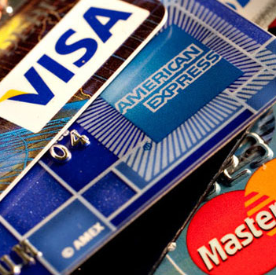
Pieniądz elektroniczny
W obecnych czasach ludzie zapisują w pamięci komputera historię rachunków, wpłat, wypłat, itp., są one realizowane za pomocą magnetycznych kart płatniczych powiązanych z kontami bankowymi, w których to znajdują się dostępne środki. Kartami magnetycznymi można płacić online, fizycznie, a także wypłacać gotówkę z naszego konta za pomocą bankomatów.

Slide 8
Pieniądz Wirtualny
Ludzie chcieli stworzyć walutę nie zależną od banków, która nie podlega inflacji, a która jej legalna i można składować za pomocą niej swoje pieniądze, tak powstała pierwsza kryptowaluta: Bitcoin, po której zaczęto tworzyć nowe. Bitcoin jest dobrem rzadkim (nie powstanie nigdy więcej niż 21 milionów jednostek waluty) oraz bardzo łatwo można go przesłać gdzie indziej.

